Slide 2
REPUBLIQUE ALGERIENNE DEMOCRATIQUE ET POPULAIRE FACULTE DES SCIENCES DE L’INGENIEUR OPTION : INFORMATIQUE ACADEMIQUE MASTER 2
LES METHODES HYBRIDES
Hybridation Entre Les Méthodes
Exactes et Approchées / Globales et Locales
Réalisé par :
Dirigé par :
Aouag Mouna
Mr.ALAYEB
Youcef Nesrine
Chekroud Houda

Slide 3
GENERALITE SUR L’OPTIMISATION COMBINATOIRE
LES METHODES DE RESOLUTION
LES METHODES HYBRIDES
CONCLUSION

Slide 4
GENERALITE SUR L’OPTIMISATION COMBINATOIRE

Slide 5
Introduction
L’optimisation combinatoire est un outil obligatoire qui englobe un large domaine étudié en informatique et en mathématique , appliqué sur différentes téchniques (bioinformatique, sciences de gestion, génie industriel, ... ) et est considèrée comme un objet de recherche intensive.

Slide 6
Objectif
Résoudre un problème d’obtimisation combinatoire consiste à :
trouver une solution optimale dans un temps d’exécution raisonable c_à_d : maximiser ou minimiser une fonction objectif sous certaines contraintes pour trouver son optimum ,parmi un nombre fini de choix souvent très grand.
Etudier un ensemble de modèles et de méthodes de résolution (gloutonnes, programmation dynamique, métaheuristiques…...)
fonction objectif (fonction de coût): fonction de l’espace de recherche vers l’ensemble des réels R (ordinal, numérique, …), qui représente la qualité de toutes les solutions.

Slide 7
Complexité (difficultée)
Ce but est loin d’être concrétisé pour plusieurs problèmes vu la leurs complexité grandissante dans de nombreux secteurs de l’industrie : Télécommunications, Bioinformatique, Transport, Design ... .
Car la plupart de ces problèmes appartiennent à la classe des problèmes NP_Difficiles et ne possèdent pas encore de solutions algorithmiques efficaces et acceptables.

Slide 8
Solution
La théorie de la NP-complétude:
Elle permet de classifier les problèmes d’optimisation combinatoire selon leur complexité et elle fournit des informations convenables sur le genre de méthodes à choisir en fonction de la difficulté relative aux problèmes.

Slide 9
Avantages et Inconvénients
Avantage :
La solution optimale recherchée n’est plus un simple point, mais une collection de bons compromis satisfaisant toutes les contraintes.
Inconvénient :
Les problémes d’optimisation combinatoire sont généralement faciles à définir mais pénibles à résaudre.

Slide 10
Conclusion
La plupart des problèmes d’optimisation combinatoire appartiennent à la classe des problèmes NP_Difficiles, et ne possèdent donc pas a ce jour de solutions algorithmiques efficaces acceptables pour toutes les données.
A partir de cette difficulté , les méthodes d’optimisation combinatoire peuvent être classées en méthodes heuristiques et méthodes exactes selon la complexité du problème donné.
Méthodes exactes : optimalité et exploitation sur des instances de taille raisonnable.
Métaheuristiques : solutions approchées sur des instances de taille supérieure.

Slide 11
METHODES DE RESOLUTION

Slide 12
Méthodes de résolution
Méthodes Exactes
Avantages
Inconvénients
Méthodes Approchées (Heuristiques)
Avantages
Inconvénients

Slide 13
Méthodes Exactes
METHODES DE RESOLUTION
Avantages :
Elles sont utilisées pour trouver au moins une solution optimale d’un probléme donné.
Elles procèdent par énumération de toutes les solutions possibles afin de trouver la meilleure solution.
(les empleurs du problème deviennent importantes B&B)
Elles réalisent une construction partielle d’un arbre de recherche des solutions en essayant de trouver une solution exacte pour un problème donné.
Inconvénient:
Utilisation pratique difficile(explosion combinatoire ).
Résolution les problèmes bi-critères de petites tailles .

Slide 14
Méthode Approchées
METHODES DE RESOLUTION
Avantages:
leur but est de trauver une solution réalisable de la fonction objectif dans un temp raisonnable.
Peuvent s’appliquer à n’importe quelle classe de problème (faciles ou difficiles, bien ou mal formulés, avec ou sans contrainte).
Ne nécessitent pas une spécification mathématique du problème.
Résoudre les problèmes NP_Difficile de grande tailles.
Inconvénient : Ne garantie pas l’optimalité.

Slide 15
Méthodes de Résolution des Problèmes Combinatoires
Méthodes Exactes
Méthodes Approchées
Programmation Linéaire
Programmation Dynamique
Heuristiques
Métaheuristiques
Branch and Bound
Approches Trajectoires
Approches a population
Descente
Recuit Simulé
Recherche Tabou
Algorithme Génétique
Algorithme a colonie de fourmis
Recherche dispersée
Les Méthodes Hybrides

Slide 16
Intensification (Exploitation):
Elle permet d’examiner une zone particulière de l’espace de recherche(Recherche Locale).
Diversification: (Exploration)
Elle Permet d’orienter la recherche vers de nouvelles zones (prometteuse)dans l’espace de recherche(Algorithmes a population)
Obtenir une exploration efficace de l’espace de recherche c’est
garantir un bon compromis entre les deux .
l’Hybridation entre les Méthodes Locales et Globales .

Slide 17
Métaheuristiques
Approches Trajectoires
Approches a Population
faire collaborer des comportements opposés
(exploration / exploitation)
D
RT
RS
Algorithmes coopératifs
Algorithmes évolutifs
Tendance à l’exploitation
(voisinage)
AC
RD
AG
SE
AED
Tendance à l’exploration
Les Méthodes Hybrides

Slide 18
LES METHODES HYBRIDES

Slide 19
LES METHODES HYBRIDES
Définition :
Les techniques hybrides consistent à combiner plusieurs heuristiques ou métaheuristiques pour tirer profit de leurs avantages cumulés, dont le but est de résoudre un problème d’optimisation combinatoire.
L’hybridation peut se faire de plusieurs manières:
Combiner des métaheuristiques avec des méthodes exactes.
Utiliser des approches trajectoires avec des approches à population.
(algorithmes génétiques/à colonies de fourmi avec une recherche locale)
Exécuter en parallèle plusieurs fois la même métaheuristique, mais avec des paramètres différents (a la fin : échange d’information sur leurs résultats partiels).ce type est présent dans les architectures parallèles :Ex: Une implémentation parallèle, y compris l’algorithme du recuit simulé (nature séquentielle, il a pu être parallélisé en le divisant en processus élémentaires.

Slide 20
L’hybridation entres les méthodes globales et locales

Slide 21
L’hybridation entres les méthodes globales et locales
INTODUCTION:
une multitude d'algorithmes hybrides ont fait l’apparition des algorithmes évolutionnaires ces dernières années.
Un cas particulier de cette hybridation consiste à combiner un algorithme génétique et une méthode de recherche locale.
De manière intuitive, un grand nombre de chercheurs ont donc substitué une méthode de recherche locale à l'opérateur de mutation, pour créer une méthode hybride.
Nous pouvons ainsi citer pour le cas des problèmes multiobjectifs :
La méthode MOTS combinant une population et une recherche Tabou.
La méthode PSA combinant un algorithme génétique et le recuit simulé.
La méthode MPAES intégrant un schéma généralisant l'implémentation d'un grand nombre d'algorithmes hybrides pour l'optimisation des problèmes multiobjectifs.

Slide 22
Métaheuristiques hybrides
Classification
Classification Hiérarchique
Classification Plate

Slide 23
Métaheuristiques Hybrides
Classification hiérarchique
Bas Niveau: une fonction donnée d’une métaheuristique est remplacée par une autre métaheuristique :par exemple, la mutation dans un algorithme évolutionnaire est remplacée par une recherche avec tabou.
Haut Niveau: le fonctionnement interne des métaheuristiques n’est pas modifié.
Niveau
Bas niveau
Relais: Les métaheuristiques sont lancées les unes après les autres, chacune prenant en entrée la sortie produite par la précédente.
Haut niveau
Co-évolution: chaque algorithme utilise une série d’agents coopérants ensembles.
Application
Relais
Co-évolution
Relais
Co-évolution
HRH : Les métaheuristiques sont executées en sequence chacune prenant en entrée la sortie produite par la précédente.
algourithme génétique+ recuit simulé, algourithme génétique + recherche tabou ,strategies d’évolution avec une recherche locale.
Low Level RelayHybrid
LCH : une métaheuristique est incorporée dans une métaheuristique a population.Exemple: recherche locale incorporée dans “les algorithmes a colonies de fourmies ,programmation génétique”.
Low Level
Co-Evolutionary Hybrid
High Level RelayHybrid
High Level
Co-Evolutionary Hybrid
LRH : Hybridation dans laquelle une métaheuristique donnée est incorporée dans une métaheuristique a slution unique. exemple: recherche locale avec recuit simulé.
HCH :Parties d’algorithme coopérent en paralléle .(tabou de rego96,recuit simulé de Falco95,colonie de fourmies de Mariano98.
LRH LCH HRH HCH

Slide 24
Métaheuristiques hybrides
Classification
Classification Hiérarchique
Classification Plate

Slide 25
Métaheuristiques Hybrides
Classification Plate
si l’hybridation se fait entre plusieurs instances d’une même métaheuristique.
si elles se limitent à des sous-parties de l’espace, d’hybridation .
si les méthodes recherchent dans tout l’espace de recherche.
Ces différentes catégories peuvent être combinées, la classification hiérarchique étant la plus générale.
sinon
Homogène
Hétérogène
Globale
Partielle
si les algorithmes mis en jeu travaillent tous à résoudre le même problème.
s’ils sont lancés sur des problèmes différents, d’hybridation.
Générale
Spécialisée
MOTS combinant une population et une recherche Tabou.
PSA combinant un algorithme génétique et le recuit simulé.
MPAES intégrant un schéma généralisant l'implémentation d'un grand nombre d'algorithmes hybrides pour l'optimisation des problèmes multiobjectifs.
MOGLS multiple objective genetic local search .
GASAT : Problème SAT
GTS^{MOKP} : Problème MOKP

Slide 26
Métaheuristiques Hybrides(Classification plate)
Homogène: si l’hybridation se fait entre plusieurs instances d’une même métaheuristique.
Hétérogène :sinon.
Globale: si les méthodes recherchent dans tout l’espace de recherche.
Partielle :si elles se limitent à des sous-parties de l’espace, d’hybridation .
Générale: si les algorithmes mis en jeu travaillent tous à résoudre le même problème.
Spécialisée: s’ils sont lancés sur des problèmes différents, d’hybridation.
Ces différentes catégories peuvent être combinées, la classification hiérarchique étant la plus générale.

Slide 27
L’hybridation entres les méthodes globales et locales
Approche hybride (génétique - recherche locale)
Idée de base :
combiner 2 méthodes complémentaires :
recherche globale et recherche locale
diversification → recombinaison (spécifique).
intensification → recherche locale
2 Schéma d'hybridation :
AG +descente: les configurations de la population sont des optimalocaux.
AG +tabou(recuit) : les configurations de la population sont améliorées pendent un nombre fixe d'itérations.
Principe de conception :
l'opérateur de RL doit être performant.
l'opérateur de croisement doit être spécialisé au problème .

Slide 28
L’hybridation entres les méthodes globales et locales
Algorithme génétique hybride
Procédure générale
étape 1 (initialisation)
a) générer une population de configurations P.
b) appliquer une recherche locale à chacune des configurations de P
étape 2 (évolutionetterminaison)
a) choisir p1 et p2 dans P .
b) générer une configuration e par une recombinaison de p1 et p2.
c) améliorer « e » par l'application de la recherche locale.
d) Insérer la nouvelle configuration e dans la population.
e) terminer et retourner la meilleure solution trouvée si la condition d'arrêt vérifiée.
étape 3 (miseàjour)
réorganisation de la population (ex: élimination des configurations non
performantes de la population).

Slide 29
Exemples d’application: Méthaheuristiques hybrides / Problèmes d’optimisation
Problème SAT
Problème MOKP

Slide 30
Problème de satisfiabilité (SAT )
Définitions :
Soit B un langage booléen (propositionnel) de formules, utilisant les connecteurs usuels (˅, ˄, =>, <=>, ￢) et un ensemble de variables propositionnelles.
Littéral : variable ou sa négation.
Clause: disjonction de littéraux.
FNC: Une formule est en forme normale conjonctive si c’est une conjonction de clauses.
Affectation : fonction ʋ:
Formule satisfiable : s’il existe une affectation rendant Ø vraie et est non satisfiable s’il n’en existe pas.
Formule vraie: si et seulement si toutes ses clauses sont vraies.
Le problème SAT consiste à trouver une affectation validant une formule en FNC. Une instance de ce problème est définie par un ensemble de variables et une formule booléenne : Ø.

Slide 31
Un algorithme hybride pour le problème SAT(GASAT)

Slide 32
Algorithme Hybride (GASAT )
2) Définition :
C’est un algorithme hybride incomplet ou une recherche tabou est insérée dans un contexte évolutionnaire basé sur un opérateur de recombinaison.
1) Individu : un individu pour une instance SAT avec n variables est une chaine de n bits ou chaque variable est associée à un bit. Un individu correspond donc a une affectation.
Si X est un individu alors X|i indique la valeur de la variable
X| [i←α] est un individu X dont la variable prend la valeur α.
2) La fonction booléenne Sat (X, c) nous indique si l’affectation associée a l’individu rend vraie la clause c.

Slide 33
Algorithme Hybride (GASAT )
3) Fonction d’évaluation : L’évaluation d’un individus X est le nombre de clauses fausses engendrées par l’affectation associée à X :
eval(X)= │ {c| ¬Sat (X,c) ˄ c є Ø}│
Cette fonction d’évaluation induit un ordre sur les individus de la population.
4) Fonctions utiles :
Dans les deux opérateurs principaux de GASAT, des fonctions communes sont utilisées : flip et amélioration.
flip : permet d’inverser la valeur d’une variable pour un individu donnée.
flip {0,1} → {0,1}
flip a=1-a ; (a : la valeur de la variable xi d’individu X)

Slide 34
Algorithme Hybride (GASAT )
Amélioration : calcule l’amélioration d’un individu lorsqu’une de ses variables est flippée. Donc elle permet d’évaluer les améliorations possibles.
Amélioration : S×N→N
Amélioration(X,i) =│{c| Sat(X[i←flip(X|i)],c)˄ ¬Sat(X,c)}│− │{c| ¬Sat(X[i←flip(X|i)],c)˄Sat(X,c)}│
Cette fonction induit un ordre sur les variables qui peut être étendu aux individus.
X Y si et seulement s’il existe une position i telle que j :
X│i Y│j.
Croisement : Afin d’obtenir un croisement efficace pour SAT, il faut prendre en compte la structure induite par les clauses (la sémantique de l’individu).
Objectif: construire un fils qui corrige les clauses fausses identiques chez les deux parents et qui préserve au maximum les clauses vraies et pour ce faire:

Slide 35
Algorithme Hybride (GASAT )
Corrective Clause Crossover (CC crossover):
Soient X et Y les deux parents et Z le fils. Pour chaque clause c telle que : ¬Sat (X,c) ^¬Sat (Y,c) et pour toutes les positions i telles que la variable xi apparaisse dans c , nous calculons :
= amélioration(X|i) + amélioration(Y|i) et on fixe Z|k =
ou k est la position dont est maximum et :
X si amélioration(X|i) > amélioration(Y|i)
T=
Y sinon
Toutes les variables non encore valuées prennent la valeur d’un des deux parents avec la même probabilité.
Ceci peut faire apparaitre des clauses fausses? Le croisement corrige les clauses fausses identiques chez les deux parents et conserve une certaine structure venant des parents.

Slide 36
Amélioration(X,i) =│{c| Sat(X[i←flip(X|i]),c)˄ ¬Sat(X,c)}│− │{c| ¬Sat(X[i←flip(X|i]),c)˄Sat(X,c)}│
σ2=amélioration(X|2)+ amélioration(Y|2)
σ3 est le maximum donc k=3 et amélioration(X|2)>amélioration(Y|2) → T=X
on trouve donc Z|3= flip(T|3)2
Algorithme Hybride (GASAT )
Exemple CC crossover
Le problème possède 5 variables, et 7 clauses. Φ=(x1˅x3˅x5)˄(¬x2˅x3˅¬x5)˄(¬x1˅¬x2˅x4)˄(x1˅x4˅¬x5)˄(x2˅x3˅x4) (¬x3˅¬x4˅x5)˄(¬x2˅x3˅x4).
 | x1 | x2 | x3 | x4 | x5
X | 1 | 1 | 0 | 0 | 1
Y | 0 | 1 | 0 | 0 | 1
La seconde et la dernière clause sont fausses pour X et Y. Nous calculons donc σi pour tous les xi:
Pour la seconde clause σ2=3 , σ3=4 , σ5=2 donc on fixe X3 a 1.
Pour la dernière clause σ2=3,σ4=4 nous fixons donc x4 a 1.
Les variables x1,x2 et x5 prennent chacune leur valeur aléatoirement chez X ou Y.

Slide 37
Algorithme Hybride (GASAT )
On obtient alors le fils Z tel que:
 | X1 | X2 | X3 | X4 | X5
Z |  |  | 1 | 1
Les variables x1,x2 et x5 prennent chacune leur valeur aléatoirement chez
X ou Y.
 | x1 | x2 | x3 | x4 | x5
Z | 0 | 1 | 1 | 1 | 1

Slide 38
Algorithme Hybride (GASAT )
Recherche Tabou :
Cette méthode utilise une mémoire afin d’éviter de stagner dans les optima locaux à chaque itération, elle fait le meilleur mouvement: une fois visitée, une configuration est rendue tabou. L’algorithme n’est pas autorisé à la revisiter avant un nombre donné d’itérations.
La mémorisation de la dernière configuration étant très couteuse, une alternative consiste à rendre tabou le mouvement ayant mène a cette configuration .Un mouvement est donc accepté s’il est le meilleur et s’il n’est pas tabou.
Une fois exécuté, le mouvement est mis dans la liste tabou qui agit comme une file de taille λ et de type FIFO. Le mouvement sort de la file après λ itérations.
Dans notre contexte, il est clair que les mouvements sont les flips des variables d’un individu et que la liste tabou contient les flips déjà effectuées.
Ici la configuration initiale est remplacée par le fils obtenu par le croisement.

Slide 39
Début
Création Population (P)
essai←0 ;
Tant qu’aucun K є P ne valide Ø et que essai < maxessais faire
P’←Sélection (P, n) ; /* selon la fonction d’évaluation*/
Choix de X, Y є P’ ;
Z←Croisement (X, Y) ;
Z←RT (Z, maxflip) ; /* Améloration par recherche tabou*/
/* condition d’insertion pour le fils*/
Algorithme Hybride (GASAT )
Si Kє P, Z K alors le plus vieux Kє P est remplacé par Z finsi
essai←essai+1 ;
Fin Tanque
S’il existe K є P validant Ø alors
L’affectation correspondant est retournée
Sinon
la meilleure affectation trouvée est retournée
Finsi
Fin

Slide 40
Algorithme Hybride (GASAT )
RT (Z,λ,maxflip)
Debut
Génération d’une configuration initiale Z
Création d’une liste tabou de taille λ
meilleure ← Z ;
nbflip ← 0 ;
Tant que not ( (eval(meilleure) = 0) ˅ (nbflip > maxflip) ) faire
* Choisir i tel que amélioration(Z|i) est maximale
Si i tabou alors
Si eval(Z[i←flip(Z|i)])< eval(meilleure) alors
meilleure← Z [i←flip(Z|i)] ;
Finsi
Sinon
Si eval(Z[i←flip(Z|i)])< eval(meilleure) alors
meilleure← Z [i←flip(Z|i)] ;
Sinon
Recommencer le choix (*) avec comme condition
supplémentaire que i soit différent du i actuel
Finsi
Finsi

Slide 41
Algorithme Hybride (GASAT )
Z= Z[i←flip(Z|i)] ;
nbflip←nbflip+1 ;
Sortir la plus vielle variable de tabou.
Ajouter i dans tabou.
FinTantQue
Retourner meilleure
Fin

Slide 42
Deux mécanismes ont été ajoutés a notre RT afin d’affiner la sélection de la variable à flipper et de créer plus de diversité .
Affinage du choix de la variable a flipper
Diversification

Slide 43
Algorithme Hybride (GASAT )
Affinage du choix de la variable a flipper :
Lors du choix de la variable a flipper, il est assez courant que plusieurs variables soient candidates. Dans la RT standard, une d’entre elles est choisie aléatoirement. Afin de diminuer l’ensemble des choix possibles, un critère supplémentaire est ajouté a cette sélection : Constatant que plus une clause avait un nombre important de littéraux vraies, plus il était facile de flipper une de ses variables sans rendre cette clause fausse, nous introduisons la notion de degré de vérité:
Degré(c)=│ {x|x=1, x c}│
l’ensemble des clauses de la formule
littéral associé à la variable i.
Les variables sélectionnées pour un éventuel flip sont donc celles ou la fonction suivante est maximale.

Slide 44
Algorithme Hybride (GASAT )
Si toutefois, plusieurs variables sont encore candidates, une d’entre elles est choisie aléatoirement.
Diversification :
Au cours de la RT, il est fréquent que le nombre de clauses fausses devient rapidement très faible mais n’atteigne pas 0. Ces dernières clauses fausses sont souvent les mêmes et mettent en échec la RT qui vient buter sur elles. Nous appelons ces clauses des clauses-butoir.
Pour éviter ce problème, un nouveau mécanisme de diversification a été développé. Lorsqu’une clause apparait un certain nombre de fois comme clause butoir, elle est rendue vraie de manière forcée par le flip d’une de ses variables puis les clauses fausses engendrées par ce flip sont elles même rendues vraie et ainsi de suite . Les variables flippées sont mises dans une liste plus forte que la liste tabou. n’autorisant pas le phénomène d’aspiration .Cela oblige ces clauses à rester vraies un certain temps.
Ce mécanisme permet de sortir des optima locaux plus
facilement qu’avec une RT classique.

Slide 45
Problème de satisfiabilité (SAT )
3) Conclusion
Nous avons présenté l’algorithme GASAT, un algorithme génétique hybride pour le problème SAT (et MAX-SAT).
Un croisement spécifique génère des configurations qui sont améliorées par une recherche tabou possédant des mécanismes de sélection et de diversification adaptés au problème SAT.
Ces deux opérateurs sont complémentaires car le croisement permet d’explorer l’espace de recherche et la RT permet d’en exploiter une zone.
GASAT a été évalué sur des instances aléatoires et structurées. Il a été comparé a deux algorithmes de l’état de l’art: WalkSat et UnitWalk, les résultats obtenus sont très compétitifs.
GASAT se distingue par son croisement spécialisé, la puissance de sa RT et l’interaction entre ces deux opérateurs.il donne des résultats très intéressants sur les instances de grandes tailles et apparait comme très efficace pour le problème MAX-SAT.

Slide 46
Exemples d’application: Méthaheuristiques hybrides / Problèmes d’optimisation
Problème SAT
Problème MOKP

Slide 47
Le sac à dos multidimensionnel multiobjectif (MOKP)
Approche :
Dans cette partie nous allons nous intéresser à la ré-solution des problèmes combinatoires multiobjectifs, c'est
-à-dire des problèmes dont les variables sont discrètes.
Il existe beaucoup de problèmes combinatoires réputés. Parmi eux le problème du sac à dos multidimensionnel multiobjectif (MOKP) est l'un des plus étudiés dans la communauté multiobjectif. Nous avons donc choisi ce problème comme exemple et nous allons maintenant le Présenter.
MOKP : multidimensionnel multiobjectif Knapsack Problem

Slide 48
Le MOKP (suite)
n : est le nombre d'objets.
x_{i} : une variable de décision.
m : le nombre d'objectifs.
z^{j} : la j^{éme} composante de la fonction multiobjectif z =>
z(x) = (z1(x), z2(x), ... , zm(x)) m ≥ 2.
q : le nombre de contraintes sac à dos du problème.
Présantation de problème
Soit un ensemble d'items (ou objets), à chacun d'entre eux sont associés des valeurs de profit ainsi que des poids. On veut limiter le poids total des objets emportés et s’est fixé une borne supérieure de b kg à ne pas dépasser.
Le problème du sac à dos multidimensionnel multiobjectif en 0-1(MOKP01) consiste à sélectionner un sous ensemble d'objets maximisant une fonction multiobjectif, exprimée en fonction des valeurs de profit, tout en respectant un ensemble de contraintes de type sac à dos. Le problème du MOKP01 peut être défini plus formellement de la manière suivante :
max z^{j} (x) = ∑ c_{i}^{j}x_{i} j = 1,...,m
S.C ∑ w_{i}^{l} ≤ b_{l} l = 1,...,q
x_{i} ϵ 0, 1 i = 1,...,n
Programme linéaire en nombre entiers

Slide 49
Un algorithme hybride pour le problème de sac à dos multidimensionnel multiobjectif

Slide 50
Un algorithme hybride pour le problème de sac à dos multiobjectif
Introduction
Comme le problème NP-difficile du sac à dos multidimensionnel (MKP), le MOKP peut être utilisé pour modéliser de nombreux problè-mes réels, comme la répartition de budgets et l'allocation de ressources. Plusieurs algorithmes heuristiques ont été développés pour résoudre le MOKP. Des méthodes de voisinage comme le recuit simulé et la recher-che Tabou, des méthodes évolutionnaires : « vector evaluated genetic al-gorithm»(VEGA),«nondominated sorting genetic algorithm» (NSGA), « strength Pareto evolutionary algorithm »(SPEA), et « memetic Pareto archived evolution strategy algorithm » (MPAES).
Trés récemment,des algorithmes hybrides combinant la recherche gé-nétique (global) et la recherche locale tels que «multiple objective gene-tic local search» (MOGLS), ainsi que des approches hybrides parallèles, ont été proposés.
Dans cette partie, nous nous intéressons à l'approche hybride et pré-sentons GTS^{MOKP} , un algorithme génétique combiné à une recherche Tabou pour le MOKP. GTS^{MOKP} se distingue de MOGLS essentielleme-nt par l'intégration d'une méthode de recherche de voisinage trés perfor-mante (l'algoTabou TS ) au schéma génétique. Au travers d'expérimenta-tions menées avec GTS^{MOKP}, nous montrons que l’intégration d'une mét-hode d'intensification efficace (TS) influe sur la qualité des résultats

Slide 51
Un algorithme hybride pour le problème de sac à dos multiobjectif
Rappel du contexte :
La diversification de la recherche joue un rôle important dans la réso-lution des problèmes d'optimisation multiobjectifs.
Dans cette partie, nous montrons que l'intensification, bien qu'étant une action opposée à la diversification, influe grandement sur la qualité des rés-ultats. Les algorithmes évolutionnaires effectuent naturellement des phases de diversification, pour que le processus de sélection soit choisi de maniè-re adéquate. La recherche Tabou est une méthode bien connue pour son ap-titude à intensièr la recherche. Pour observer le rôle de l'intensification, no-us avons choisi de partir d'un algorithme évolutionnaire performant et de lui greffer une méthode d'intensification puissante. Dans ce but, nous déve-loppons un nouvel algorithme pour le MOKP. Appelé GTS^{MOKP}.
La diversification est assurée par les actions combinées de la population et de la sélection, l'opérateur de TS prenant en charge les phases d'intensifi-cation. Parmi toutes les approches proposées pour résoudre le MOKP, les meilleurs résultats observés, quant aux algorithmes de la littérature sur les instances que nous allons utiliser, sont détenus par l'algorithme MOGLS.

Slide 52
Recherche Tabou et algorithme génétique pour le MOKP(GTS^{MOKP} )
Un algorithme hybride pour le problème de sac à dos multiobjectif
L'hybridation entre un algorithme génétique et une recherche locale est maintenant reconnue comme une approche compétitive pour traiter des problèmes combinatoires diffciles (NP-Dificiles). Pour le MOKP, nous pouvons citer l'algorithme MOGLS utilisant une méthode de descente pure comme opérateur de recherche locale.
Un principe utilisé pour hybrider un algorithme génétique et une méthode de recherche locale consiste à remplacer l'opérateur de mu-tation de l'algorithme génétique par un opérateur de recherche locale Ὰ chaque génération, un nombre de croisements (avec un opérateur de croisement spécifique au problème, ou aléatoire) est effectué. Pour chaque nouvelle configuration (individu) s ainsi générée, un opérateur de recherche locale LS(s) est appliqué à s pour améliorer sa qualité. Finalement, un mécanisme de sélection décide si le nouv-el individu amélioré doit être introduit dans la population.

Slide 53
Algorithme de GTS^{MOKP} : « genetic tabu search algorithm » pour le MOKP.
Un algorithme hybride pour le problème de sac à dos multiobjectif
Soit s₀ une configuration réalisable, et L le nombre d'itérations
s ← s₀
Pour i = 0 jusqu'à L faire
Choisir le meilleur mouvement autorisé ;
Mettre à jour la liste Tabou ;
Effectuer le mouvement sélectionné dans s ;
Mettre à jour l'ensemble des solutions non-dominées avec s ;
FinPour
Renvoyer s ;
Nombre de générations * taille de la population
fonction d'agrégation linèaire pondérée
f(s, r, λ) = ∑ᵐ λᵢ * ( rᵢ - zᵢ(s))
s est un vecteur binaire de n composantes satisfaisant toutes les q contraintes du problème
λ est un vecteur de poids composé de m composantes comprises dans l'interval[0..1].
P ← Init Population (|P|) ;
Tant que critère d'arrêt non rencontré faire
λ ← Vecteur Aléatoire ; //(utilisé pour l'évaluation)
Evaluer chaque individu s dans P selon f(s, r, λ) ;
TP ← les N "meilleurs" individus de P ;
(p1, p2) ← Sélection Parents(TP) ;
s ← Croisement(p1, p2) ;
s ← Tabou(s, Nombre d’ itérations) ;
P ← Ajouter à Population(s,P) ;
FinTantQue
Renvoyer P ;
Ainsi, pour chaque configuration s et pour un vecteur de référence r donnée, une valeur d'adaptation « fitness » est attribuée à s selon l'évaluation et le poids associé à chaque objectif de s.
ᵢ=1
s est la configuration à évaluer
λ_{i} correspond au poids associé au i^{éme} objectif
r est un vecteur de référence à m composantes. Calcule sur chaque objectif
r_{i} = max_{x ϵ S et}(xi) i ϵ [1..m]
z_{i}(s) (i = 1...m) est la valeur de s pour la i^{eme} composante de la fonction objectif du problème

Slide 54
Résultats expérimentaux
Un algorithme hybride pour le problème de sac à dos multiobjectif
Dans cette section, nous comparons notre algorithme GTS^{MOKP} avec NSGA et MOGLS, deux algorithmes réputés pour le MOKP.
Les jeux de test
Les expérimentations sont effectuées sur neuf instances du MOKP. Ces jeux d'essai ont 2, 3 et 4 objectifs combinés avec 250, 500 et 750 objets. De plus, pour chaque instance, le nombre de contraintes est égal au nombre d'objectifs. Ces instances ont été construites grâce à un générateur aléatoire. Les poids et les profits sont décorrélés, et les capacités de chaque contrainte sont réglées à environ la moitié de la somme des poids de la contrainte considérée. Il en découle que le nombre d'objets présents attendu dans les solutions optimales est d'environ la moitié du nombre total d'objets du problème.

Slide 55
Résultats expérimentaux
Un algorithme hybride pour le problème de sac à dos multiobjectif
Instances |  | Instances
Nombre d'objectifs | Nombre d'objets | Taille de la population (tous lesalgorithmes) | Nombre de générations
 |  |  | NSGA | MOGLS | GTS^{MOKP}
2 | 250 | 150 | 500 | 110 | 50
 | 500 | 200 | 500 | 140 | 50
 | 750 | 250 | 500 | 150 | 50
3 | 250 | 200 | 1100 | 160 | 50
 | 500 | 250 | 1100 | 170 | 50
 | 750 | 300 | 1100 | 170 | 50
4 | 250 | 250 | 3000 | 300 | 50
 | 500 | 300 | 3000 | 320 | 50
 | 750 | 350 | 3000 | 320 | 50
Tableau 1 : Valeurs des paramètres pour les différents algorithmes et instances

Slide 56
Résultats expérimentaux
Un algorithme hybride pour le problème de sac à dos multiobjectif
Dans nos expérimentations, nous utilisons les paramètres suivants :
Pour NSGA , nous initialisons le taux de mutation à 0.2, et la distance de voisinage à 0.4.
Pour GTS^{MOKP} , nous initialisons le nombre de générations à 50, le nombre d'itérations Tabou à L = 12 et la taille de la liste Tabou à 2 pour chaque exécution de l'algorithme Tabou,
Pour NSGA et MOGLS , nous autorisons toujours un nombre largement supérieur de gènérations pour obtenir des temps de calcul supèrieurs ou égaux à ceux obtenus pour GTS^{MOKP} (voir tableau 1),
L'initialisation de la taille de la population dépend du nombre d'objets ainsi que du nombre d'objectifs de l'instance traitée. Sur une même instance, la taille de la population est la même pour les trois algorithmes (voir tableau1).
Notons que, pour MOGLS et GTS^{MOKP} , le critère d'arrêt est calculé comme suit :
critère d'arrêt = Nombre de générations * taille de la population.
La notion de génération n'est présente que pour garder la présentation classique des paramètres des algorithmes évolutionnaires.

Slide 57
Résultats expérimentaux
Un algorithme hybride pour le problème de sac à dos multiobjectif
Le tableau 2 donne, pour chacun des trois algorithmes comparés et pour chaque instance du problème, le temps de calcul obtenu pour les valeurs des paramètres. Notons que NSGA dem-ande toujours plus de temps de calcul que MOGLS , qui lui même demande plus de temps de calcul que GTS^{MOKP} .
Nombre d'objectifs | Nombre d'objets | NSGA | MOGLS | GTS^{MOKP}
2 | 250 | 60 | 54 | 50
 | 500 | 205 | 150 | 135
 | 750 | 330 | 200 | 185
3 | 250 | 265 | 250 | 210
 | 500 | 900 | 490 | 465
 | 750 | 1800 | 740 | 660
4 | 250 | 1417 | 1264 | 1188
 | 500 | 3500 | 2300 | 2200
 | 750 | 7000 | 3100 | 2500
Le tableau 2 : Moyenne des temps de calcul pour chaque algorithme (secondes)

Slide 58
Résultats expérimentaux
Un algorithme hybride pour le problème de sac à dos multiobjectif
Nous présentons les résultats expérimentaux obtenus par GTS^{MOKP} ainsi que ceux de NSGA et MOGLS , deux algorith-mes de référence. Les algorithmes utilisés ici sont tous stocha-stiques. Nous exécutons donc dix fois chaque algorithme et réalisons la moyenne, pour chaque mesure, des résultats obte-nus sur les différentes exécutions.
Nous avons observé, dans les autres expérimentations que nous avons effectuées, où le nombre de générations pour GTS^{MOKP} est fixé à la même valeur que celui de MOGLS, que les résultats obtenus par GTS^{MOKP} sont encore meilleurs que ceux présentés dans MOGLS et NSGA.

Slide 59
Conclusion du problème
Un algorithme hybride pour le problème de sac à dos multiobjectif
Dans cette section, nous avons présenté GTS^{MOKP}, c’est un algorithme très performant pour résoudre le problème du MOKP01. Notre algorithme GTS^{MOKP} combine les concepts généraux des méthodes évolutionnaires avec les propriétés locales de la recherche Tabou,conduisant à un meilleur compromis entre exploitation et exploration. Les performances de GTS^{MOKP} ont été validées sur un ensemble de neuf instances publiées et comparées avec NSGA et MOGLS.
Les résultats expérimentaux ont montré que GTS^{MOKP}, avec moins d'effort, obtient de meilleurs résultats que les autres algorithmes en compétition sur les instances testées. Nous avons ainsi mis en évidence l‘importance de l'intensification. En effet, avec des méthodes de diversification équivalentes, l'algorithme possédant une meilleure méthode d'intensification obtient de meilleurs résultats. Ainsi, la diversification et l’intensification sont deux concepts indissociables jouant un rôle majeur dans la résolution des problèmes multiobjectifs.
L’opérateurs génétique et l'opérateur de recherche Tabou utilisés dans GTS^{MOKP} sont implémentés de manière naturelle en se basant sur les principaux concepts de ces deux paradigmes. Pour cette raison, nous sommes fortement convaincus que beaucoup d'améliorations sont possibles. Par exemple, sur la partie génétique, d'autres stratégies de sélection peuvent être expérimentées, et des opérateurs de croisement spécifiques au problème peuvent être développés. Pour l'opérateur TS, nous pensons que les techniques développées pour le problème de sac à dos multid-imensionnel classique, peuvent apporter beaucoup à un problème du type MOKP.

Slide 60
L’hybridation entres les méthodes exactes et approchées

Slide 61
L’hybridation des méthodes complètes et incomplètes vise à profiter de leurs atouts respectifs en les fusionnant. La combinaison se fait :
L’hybridation entres les méthodes exactes et approchées
A travers d’une collaboration de ces méthodes.
Par une intégration plus fine.
Dans ces parties, nous dresserons un panorama des niveaux d’intégration et de collaboration pour des méthodes d’origines et de structures intrinsèquement différentes.

Slide 62
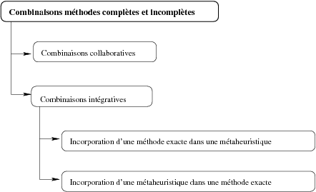
Hybridations entre les méthodes exactes et approchées Classification

Slide 63
A. La collaboration : on combine une méthode exacte et une métaheuristiques exécutée en prétraitement et viceversa. Les méthodes peuvent également fonctionner en parallèle tout en échangeant des informations.
Dans ce type de combinaison, les algorithmes proposés correspondent à une association de haut niveau entre métaheuristiques et méthodes complètes, (i.e. aucun algorithme n’est inclus dans un autre). Ainsi, la combinaison la plus répandue est l’utilisation en séquence. La méthode exacte est soit exécutée comme un prétraitement, ou soit elle utilise la métaheuristique.
Hybridations entre les méthodes exactes et approchées
Dans Applegate et al. 1998 une méthode est proposée pour l’obtention de
solutions quasi optimales du problème du voyageur de commerce. Un ensemble
des solutions est extrait via des exécutions d’une recherche locale itérative.
Les ensembles d’arêtes sont réunis et le problème se réduit au calcul de
l’optimum sur un graphe largement simplifié. De cette façon, la solution
obtenue est habituellement meilleure que la meilleure des solutions de la recherche
locale.
Beaucoup de problèmes d’optimisation possèdent une certaine structure,
c’est-à-dire les configurations de bonnes qualités ont un grand nombre de

Slide 64
caractéristiques communes avec les solutions optimales. Cette observation peut être exploitée de plusieurs manières en définissant des sous-problèmes appropriés vis-à-vis du problème original. Dans la plupart des cas, les sous-problèmes résultants sont suffisamment petits pour être résolus par une méthode exacte. Ce type d’approche se décompose en deux phases : 1- un algorithme approximatif est utilisé pour collecter des solutions du problème considéré. Basé sur la composition des solutions, un sous problème est défini. Il est alors nécessaire que le sous problème généré contienne si ce n’est toutes au moins la plupart des variables de décisions importantes, et qu’il se résolve facilement .
Hybridations entre les méthodes exactes et approchées
2-Exploiter la structure par collecte d’informations :
Parfois, une version relaxée du problème original est résolue de façon optimale
et les solutions obtenues sont réparées pour constituer les points de départ d’une
métaheuristique. La relaxation en programmation linéaire (PL) est souvent
utilisée dans ce but. Par exemple:
Feltl and Raidl2004 :résolvent le problème d’affectation généralisé, avec un
algorithme génétique hybride : la relaxation PL du problème est traitée et ses
solutions fournissent une population d’individus qui seront, si besoin est, soumis
à des opérateurs de réparation pour constituer la population initiale.

Slide 65
Une autre approche de type séquentiel est celle d’un B&B couplé à un AG décrit où les solutions du problème d’ordonnancement flow-shop (ou atelier en ligne) avec deux machines sont représentées en tant que permutation des tâches. Avant l’application de l’AG, un B&B est utilisé jusqu’à une certaine profondeur k et les bornes calculées sont enregistrées à chaque nœud de l’arbre B&B. Pendant l’exécution de l’algorithme génétique, les solutions partielles jusqu’à une certaine position k, sont mises en correspondance sur leur nœud associé de l’arbre. Si les bornes indiquent qu’aucun chemin qui suit le nœud, ne mène à une solution, la configuration subit alors une mutation.
Hybridations entre les méthodes exactes et approchées
B.Approche intégrative :
L’intégration : une LS aide un algorithme complet : à quelques nœuds de
l’arbre de recherche, la LS est utilisée pour tenter d’atteindre une solution, en
partant d’une affectation partielle ou pour améliorer une configuration complète.
La LS peut être ainsi considérée comme un mécanisme de réparation
supplémentaire. Dans d’autres cas, la LS guide entièrement la recherche la
propagation de contraintes peut être utilisée pour limiter le voisinage ou élaguer
des branches de l’espace de recherche.

Slide 66
Des techniques complètes sont également utilisées pour explorer le voisinage de la configuration actuelle et choisir la prochaine étape du processus de LS. Cette fois, la combinaison est plus fine, dans une approche intégrative les méthodes sont plus étroitement liées.
Hybridations entre les méthodes exactes et approchées
La recherche locale au secours de l’algorithme complet:
L’efficacité d’une méthode complète réside aussi bien dans le choix de la
variable à instancier et de la valeur de cette instanciation que dans les outils dont
elle se dote pour établir la consistance.
1-Métaheuristique pour l’obtention de bornes
Des heuristiques permettent d’établir un ordre sur les variables à instancier afin
de réduire l’arbre de recherche et de retarder le backtrack. Elles indiquent l’ordre
des valeurs le plus approprié pour trouver une solution plus rapidement ou
anticipent le fait que l’affectation partielle courante ne permette pas d’atteindre
une solution. Dans le formalisme CSP, avec des contraintes impératives,
l’objectif est de trouver une affectation des variables ne violant aucune contrainte.
Dans ce contexte, les méthodes incomplètes sont très efficaces, pas trouver une
solution directement, ou pour minimiser le nombre de contraintes violées et
fournissent alors une borne supérieure suffisamment précise pour un algorithme
de type branch and bound. Par exemple:

Slide 67
Woodruff1999 :présente une stratégie de sélection chunking based pour décider des nœuds dans l’arbre de B&B où sera appelée la procédure tabou réactive, la quelle pourra trouver une solution. Cette mesure la distance entre le nœud courant et les nœuds déjà explorés par une métaheuristique pour influer sur la sélection. Les expérimentations montrent que l’ajout de métaheuristiques améliore les performances du B&B.
Une méthode complète au secoure du voisinage d’une recherche locale
Nous considérons ici les techniques dans lesquelles des algorithmes exacts sont incorporés dans des métaheuristiques.
1-Recherche exacte et voisinage large
Une idée assez répandue consiste à explorer les voisinages, dans une métaheuristique à base de recherche locale, au moyen d’algorithmes exacts. Si le voisinage est choisi de façon appropriée, il peut être de grande taille. Néanmoins, une recherche efficace saura trouver le meilleur voisin. Ces techniques sont connues sous le nom de Very Large-Scale Neighborhood (VLSN) . L’idée centrale, dans ce type d’algorithme combinant recherche locale et méthodes exactes, est de modéliser le problème d’une recherche dans un grand voisinage comme un problème d’optimisation, lequel est résolu par une méthode exacte. La solution obtenue remplace alors la solution courante de la recherche locale.
Hybridations entre les méthodes exactes et approchées

Slide 68
Hybridations entre les méthodes exactes et approchées
2.Recherche dans un voisinage
Une autre possibilité est que seule une partie du voisinage soit examinée à
chaque étape de recherche locale. Ce qui se fait classiquement lorsqu’une partie
de la solution courante est conservée, définie comme solution partielle, et que les
autres variables de décision sont laissées libres.
3. Recherche partielle dans un voisinage
Burke et al. 2001:présente une recherche locale avec voisinage variable pour le
problème du voyageur de commerce, dans laquelle les auteurs insèrent un
algorithme exact dans la partie recherche locale, appelée HyperOpt, dans le but
de rechercher de manière exhaustive de larges, mais prometteuses régions de
l’espace des solutions.
De plus, ils proposent une hybridation HyperOpt et 3-opt permettant de bénéficier
des avantages des deux approches, utilisant cette hybridation à l’intérieur d’une
recherche à voisinage variable. Ils sont capables alors d’outrepasser les optima
locaux et ainsi de créer des parcours de qualité.
Puchinger et al. 2004 propose une combinaison AG/B&B pour résoudre le glass
cutting problème ou ‘l’AG utilise une représentation sous forme de permutation :
order-based laquelle est décodée par une heuristique gloutonne.
L’algorithme de B&B est appliqué avec une certaine probabilité améliorant la
phase de décodage en générant des sous-motifs optimaux.

Slide 69
Hybridations entre les méthodes exactes et approchées
N. Jussien et O. Lhomme proposent un algorithme hybridant recherche locale et méthodes complètes. L’idée centrale de décision repair est basée sur des contraintes d’énumération, une affectation partielle est alors crée par ces contraintes, des contraintes d’énumération sont ensuite ajoutées. La recherche locale se réalise dans ce contexte sur un chemin de décision aidée par des techniques de filtrage.
De plus une liste taboue des décisions est maintenue pour mémoriser les échecs rencontrés et guider la recherche.
Recouper les solutions
Les sous-espaces définis par le recoupement d’attributs depuis deux solutions ou
plus, peuvent, comme le voisinage d’une seule solution, être aussi explorés par
une méthode exacte. Dans le cadre Cotta and Troya en 2003 pour l’hybridation
B&B et des algorithmes évolutionnaires, le B&B est utilisé en tant qu’opérateur
d’un algorithme évolutionnaire. Les auteurs rappellent les concepts théoriques et
notamment le potentiel dynastique de deux chromosomes x et y, correspondant à
l’ensemble des individus porteurs d’information sur x et y. Basée sur ce concept,
ils développent l’idée d’une recombinaison dynastique optimale. Le résultat est un
opérateur explorant le potentiel des solutions recombinées grâce au B&B ,
fournissant ainsi les meilleures combinaisons à partir des parents. L’ensemble des
expérimentations, comparant différents opérateurs de croisement avec cette méthode hybride, montre l’utilité d’une telle approche.

Slide 70
Coopération Méta-Exacte
optimales générées par les méthodes exactes
Mesurer l’efficacité des méthodes approchées (petites instances)
Bonnes solutions générées par les méthodes approchées
Bornes pour l’élagage des branches des méthodes exactes
Coopération : hybridation synchrone, asynchrone, …
Avantage:
Améliorer la qualité des solutions et la robustesse.
Parallélisme : Partitionnement des solutions, données, recherches, …
Avantage :
Accélérer le temps de recherche +S’attaquer à des problèmes de grandes tailles.
Réduction de domaines, Upper bound
Métacoopérativeset parallèles
Coopération
Branch andBound, Cut Multi-critère
Lower bound,Solution optimale sous-pb, Solutions partielles
Méta hybrides
B&X coopératifs
Couplage
Méta parallèle
Métaheuristiques parallèles et distribuées
B&X parallèle
PARADISEO
Plateformes logicielles
COIN

Slide 71
Exemples d’application: Algorithme Hybride(exactes et approchées) / Problèmes d’optimisation
Problème CSP
Hybridation Entre la Programmation Avec Contrainte
Et Algorithme Génétique

Slide 72
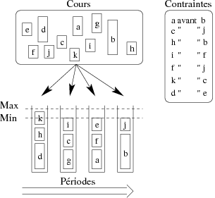
Problème de satisfiabilité de contraintes CSP
1.Instances du problème

Slide 73
une charge académique c_{i} : pour chaque cours i, un nombre de crédits (coût),
des prés requis (contraintes de précédence) : certain cours peuvent nécessiter d’autre cours en pré requis (e.g. le cours b a le cours a comme pré requis : x_{a}<x_{b}),
B charge académique minimum : un nombre minimum de crédits par période est nécessaire,
y charge académique maximum : un nombre maximum de crédits par période est autorisé pour
éviter la surcharge horaire.
J:€ a l'ensemble des Domain ,Xk :c ’est le cours k
Problème de satisfiabilité de contraintes CSP
2.Processus expérimental
δ nombre minimum de cours : un nombre minimum de cours par période est nécessaire,
ε nombre maximum de cours : un nombre maximum de crédits par période est autorisé pour éviter la surcharge de travail.
Xk:c’est le cour k
i:c’est la période i
Comme pour CP+LS, nos fonctions de bases sont organisées en trois ensembles : l’ensemble des fonctions de réduction DR, l’ensemble des fonctions de découpage SP
et l’ensemble des fonctions d’algorithmes génétiques GA. Dans ce qui suit, la
stratégie de profondeur d’abord est utilisée.
1-Les fonctions de réduction: correspondent à des opérateurs d’arc consistance
pour les contraintes binaires de précédence entre les cours et de réduction de
contraintes globales (e.g., period,load) sont utilisées pour modéliser les problèmes
et élaguer l’arbre de recherche en détectant les inconsistances. Les contraintes
globales period (i,δ,ε) calculent le nombre de domaines avec la valeur i. Si moins de j
occurrences de i sont présentes dans les m domaines alors le CSP courant est l
ocalement inconsistant :
Les contraintes globales load(i,δ,ε) calculent elles, la charge pour une période donnée
i du CSP courant :
SP sont les opérateurs de découpage, coupant un domaine sélectionné en deux sous-domaines. GA regroupe les opérateurs génétiques de base instanciés dans notre algorithme génétique. Depuis une population k, notre algorithme génère une population k+1 de 60 individus sélectionnés parmi 100 issus de k et ceci à chaque appel de GA. Lorsque GA est appelé par l’algorithme principal, les cas suivants peuvent se présenter :

Slide 74
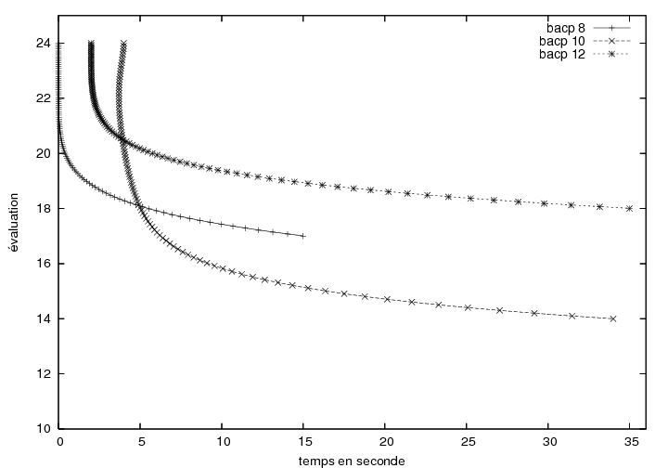
Problème de satisfiabilité de contraintes CSP
la population k+1 a moins de 100 individus: un individu est sélectionné
aléatoirement, puis est soit couplé avec un autre parent pour créer deux enfants
dans k+1, soit est victime d’une mutation ou demeure inchangé.
la population k+1 a 100 individus: les 60 meilleurs sont sélectionnés selon la
fonction d’évaluation qui prend en compte la fonction objectif.
3.Résultats expérimentaux
Pour les expérimentations, nous avons intégré le module AG (i.e., GA fonctions) dans notre système à base de contraintes pour l’hybridation. De même, nous avons ajouté la notion d’optimisation à la simple notion de solution
1-Évolution des fonctions de coût

Slide 75
Problème de satisfiabilité de contraintes CSP
Dans le but de comparer nos résultats, nous présentons les résultats obtenus par
un solveur en programmation linéaire lp_solve pour les instances bacp8 et bacp
10 du problème (la table 2 montre l’évolution du coût de l’évaluation de la fon-ction objectif en fonction du temps de calcul). Les résultats de notre solveur
hybride CP+AG sont présentés dans la table 3Nous observons qu’en dépit du
fait que lp_solve est capable de trouver la valeur optimale pour le premier problème, ce n’est pas le cas pour le second
Qualité sol. | bacp 8 | Qualité sol. | bacp 10
24 | 137.08 | 33 | 9.11
23 | 218.23 | 32 | 25.38
21 | 218.43 | 30 | 25.65
20 | 712.84 | 29 | 1433.18
19 | 1441.98 | 27 | 1433.48
18 | 1453.73 | 26 | 1626.49
17 (optimum) | 1459.73 | 24 | 1626.84
2-Résultats en seconde avec lp_solve

Slide 76
Problème de satisfiabilité de contraintes CSP
Qualité sol. | bacp 8 | bacp 10 | bacp 12
24 | 0.47 | 4.71 | 2.34
23 | 0.54 | 4.67 | 2.40
22 | 0.61 | 3.68 | 2.48
21 | 0.61 | 4.36 | 2.76
20 | 0.69 | 4.63 | 3.20
19 | 0.83 | 4.95 | 4.25
18 | 1.20 | 5.13 | 35.20
17 | 15.05 (optimum) | 5.60
16 |  | 6.39
15 |  | 8.53
14 |  | 34.84 (optimum)
3-Résultats avec GA+CP
La figure 4. nous montre l’évolution des différentes fonctions d’évaluation selon les problèmes, nous observons pour chacune d’elles une convergence plus moins rapide vers
son optimum global. Comme mentionné plus tôt, nous contrôlons les taux pour chaque famille de fonctions DR, SP et GA pour définir la stratégie, par un tuple (%_{DR ,}%_{SP},%_{GA}) de ratio d’applications. Ainsi, ces valeurs correspondent aux probabilités d’application d’une fonction pour chaque famille. En pratique, nous mesurons en figures 5 le taux d’applications efficaces,( i.e., nous comptabilisons les fonctions choisies par la stratégie et ayant un réel impact sur la résolution. Pour évaluer le bénéfice de chaque méthode nous avons mesuré :
pour CP: le nombre de réductions efficaces effectuées et le nombre de découpages,
et pour AG : le fait que la génération suivante est globalement meilleure que la précédente

Slide 77
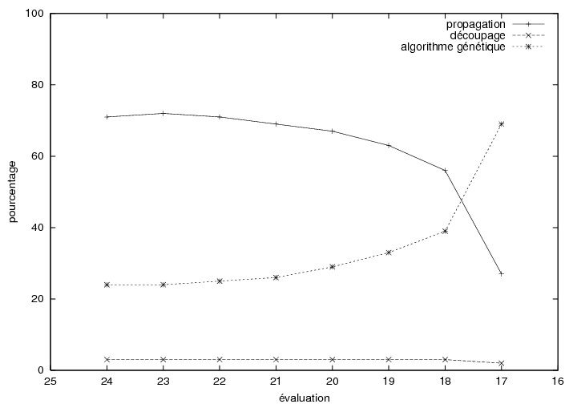
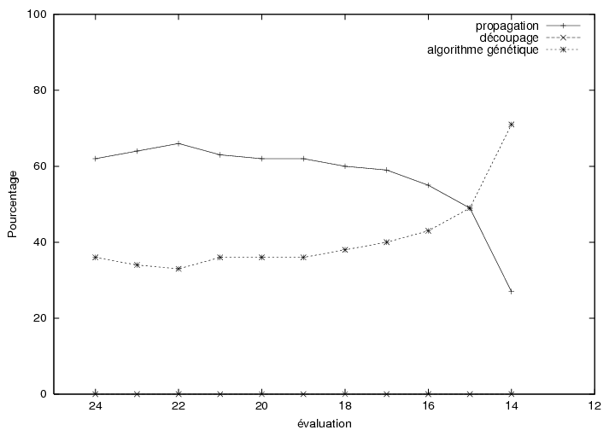
bacp8
bacp10

Slide 78
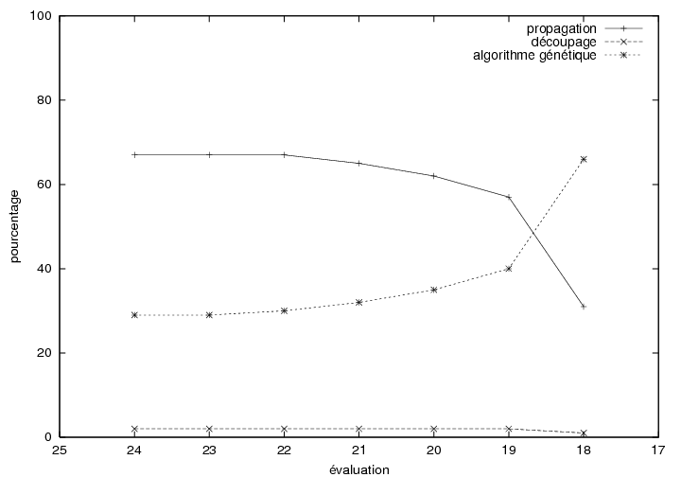
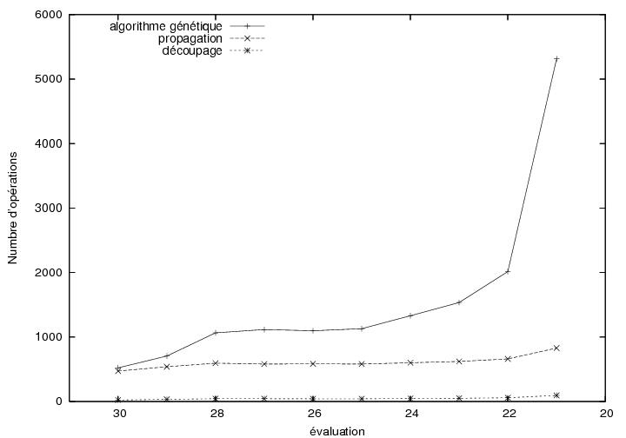
4- BACP12
5-Évolution de CP vs AG durant le processus d’optimisation

Slide 79
Problème de satisfiabilité de contraintes CSP
Tout d’abord, les découpages sont limités à 1% du nombre total de fonctions de bases (fonction de réduction) du fait de la complexité spatiale qu’ils génèrent. En ce qui concerne les problèmes simples (bacp8, bacp10, bacp12), au début, CP représente 70% de l’effort de recherche : la propagation de contrainte restreint l’espace de recherche.
Á l’opposé, AG représente autour de 30%. Pendant cette période, trop peu de consistances locales sont atteintes, et AG ne trouve que des solutions dont le coût est supérieur à 21.
Puis, à partir de la seconde moitié du processus de recherche, CP et AG convergent en en termes d’efficacité : une majorité des sous-GCSP ont atteint la consistance locale et les contraintes ne réduisent plus les domaines.

Slide 80
Problème de satisfiabilité de contraintes CSP
Á la fin, AG représente 70% de l’effort de recherche pour trouver la solution optimale.
Pour ce qui est des stratégies utilisant AG ou CP uniquement, pour cette implémentation, CP n’est pas capable de trouver une solution réalisable en moins de 10 minutes.
AG trouve seul la solution optimale, mais 10 fois plus lentement qu’une résolution
hybride AG+CP. C’est pourquoi nous n’avons pas inclus ces résultats dans les tables.
Pour le problème avec toutes les périodes réunies (bacpall), AG et CP commence par avoir une efficacité équivalente seulement, tandis que CP apparaît comme stable, une majorité des opérations sont effectuées par le processus génétique. Ceci peut s’expliquer par le fait que, dans ce cas de figure, les contraintes sont trop faibles vis-à-vis du nombre de variables et par là de la taille de l’espace de recherche engendré. Cependant, dans notre système hybride, AG semble être une méthode très efficace même si les opérateurs des contraintes n’ont pas atteint leurs points fixes.

Slide 81
Problème de satisfiabilité de contraintes CSP
4) Conclusion de l’application
On constate que Le plus intéressant dans une telle hybridation est la complétude de l’association AG+CP, et le rôle joué par AG et CP dans le processus de recherche (voir figures 5): AG optimise les solutions (voir figure 1) dans un espace de recherche devenant progressivement consistant localement (et ainsi de plus en plus petit) par l’utilisation de la propagation des contraintes et du découpage.
De plus, le cadre présenté laisse une grande liberté tant dans le choix des méthodes utilisées que dans les types de problèmes abordés .
un cadre associant la recherche locale, la propagation de contrainte et le découpage. la possibilité que les algorithmes génétiques puissent utiliser la recherche locale.
Nous souhaitons à présent proposer un modèle général capable d’intégrer la recherche locale, les algorithmes génétiques, la propagation de contraintes et le découpage de manière uniforme

Slide 82
Avantage & Inconvinient

Slide 83
Avantage:
Equilibrer exploration / exploitation : Gain de performance, Robustesse.
évaluer rapidement les configurations de la population.
Taxinomie : Grammaire –Grande variété de méthodes classées (coopérative,parallèle).
Inconvinient:
Domaine de recherche en pleine actualité et en évolution constante .
problèmes de recherche difficiles qu’on ne sait pas traiter autrement

Slide 84
CONCLUSION

Slide 85
CONCLUSION
Un grand nombre de problèmes réels n’est pas optimisable d’une manière efficace par des approches purement mathématique , pour cela des combinai-sons ont été proposées et aussi pour améliorer l’efficacité des méthodes évolutionnistes.
Les techniques de recherche partagent une philosophie commune sur la combinaison des méthodes complètes et incomplètes.
Une méthode est désignée comme le processus de recherche principal et une autre secondaire est utilisée comme heuristique d’amélioration avec une organisation hiérarchique est presque figée.
Pour chaque méthode de résolution, une structure spécifique est décrite, ce qui limite les possibilités de se comparer aux autres méthodes.

Slide 86
CONCLUSION (suite)
L’hybridation est une tendance observée dans de nombreux travaux réalisés
sur les métaheuristiques ces dix dernières années. Elle est appliquée a différnts
problèmes : PVC,SAT,Coloration des graphes, CSP,MOKP.

